Slide 1
复习回顾
1、 ATP的分子结构式？
2、ATP和ADP相互转化的反应式？
3、ATP水解后产生的能量的去向？并举两例。
4、合成ATP时所需的能量的主要来源？
A—P～P～P
酶
ADP+Pi+能量 ATP
用于各项生命活动：如主动运输、肌肉收缩、生物的发光放电等
主要是呼吸作用(细胞呼吸)，绿色植物还有光合作用

Slide 2

学习目标
1、掌握细胞呼吸概念、方式及与ATP形成的关系
2、进一步掌握线粒体的结构与功能
3、掌握有氧呼吸的过程及特点 (重点、难点)
4、比较有氧呼吸和无氧呼吸的异同(重点)
5、默写细胞呼吸的三个化学反应式(重点)
6、总结细胞呼吸的特点、本质与作用（重点)
7、能用细胞呼吸的原理说明生产、生活中的应用
8、探究酵母菌细胞的呼吸方式(难点)

Slide 3
一、细胞呼吸的概念及类型
概念：
细胞呼吸是指有机物在活细胞内经过一系列的氧化分解，生成二氧化碳或其它产物，释放出能量并生成ATP的过程。
类型：
有氧呼吸
无氧呼吸
为生命活动提供能量

Slide 4
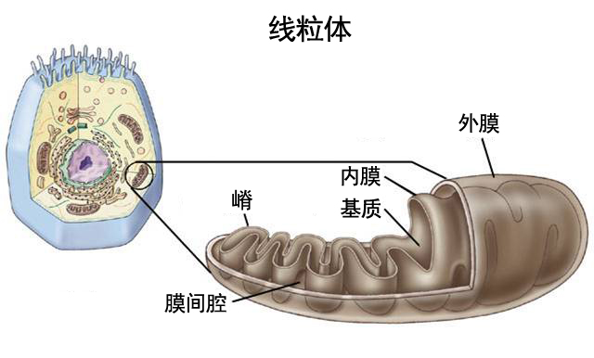
二、有氧呼吸
主要场所：
有氧呼吸酶：
存在于线粒体内膜及线粒体基质中

Slide 5
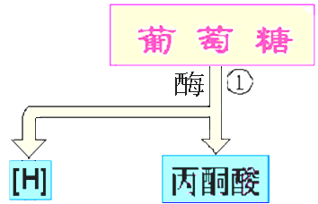


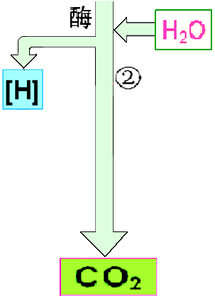

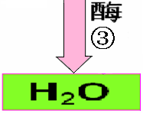

葡萄糖
C₆H₁₂O₆
有氧呼吸过程
第一阶段
发生在细胞质基质中
丙酮酸2个C₃H₄O₃
H₂O
第二阶段
发生在线粒体基质中
O₂
第三阶段
发生在线粒体内膜上

Slide 6
有氧呼吸总方程式
O
O
O
酶
C₆H₁₂O₆ + 6O₂ + 6H₂O 6CO₂ + 12H₂O + 能量
1mol
2870kJ
思考：种子发芽时为什么会发热呢？
活着的动物身体为什么会是热的呢？
38ATP
ATP(1161kJ)
热能散失
细胞能量转化率？%
约60%
40.5%

Slide 7
有氧呼吸的概念
O₂
细胞在____的参与下，通过_______的催化作用，把_______等有机物_______________，产生____和____，释放_____,生成_________的过程。
多种酶
葡萄糖
彻底氧化分解
CO₂
H₂O
能量
大量ATP
有氧呼吸的场所：
细胞质基质、线粒体(主要)

Slide 8
练一练
让一只白鼠吸入有放射性的¹⁸O₂，该白鼠体内最先出现的含有¹⁸O的化合物是：
A.二氧化碳 B.水
C.丙酮酸 D.乳酸

Slide 9
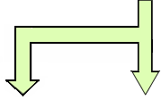

三、无氧呼吸
无氧呼吸过程
思考：将苹果储藏较长一段时间，为什么会有酒味？会不会是有氧呼吸?
葡萄糖
C₆H₁₂O₆
酶
第一阶段
发生在细胞质基质中
[H]
丙酮酸2个C₃H₄O₃
第二阶段
发生在细胞质基质中
酶2
酶1
乳酸
酒精 + CO₂
转化
分解

Slide 10
无氧呼吸总方程式
2ATP
酶
C₆H₁₂O₆
2C₂H₅OH + 2CO₂ +少量能量
酒精发酵
（酒精）
酵母菌、水稻根部细胞、
水果果实内部细胞等
2ATP
酶
C₆H₁₂O₆
2C₃H₆O₃+少量能量
乳酸发酵
（乳酸）
乳酸菌、动物细胞、
马铃薯块茎、甜菜块根等

Slide 11
无氧呼吸的生理意义
对厌氧生物而言,是必需
对需氧生物,也是一种应急供能方式 如
植物水淹时
动物剧烈运动或处于缺氧状态时
但无氧呼吸时间过长会使细胞受到伤害

Slide 12
无氧呼吸的概念
多种酶
细胞无需氧气参与，通过 的催化作用，把葡萄糖等有机物 ，并释放出 ，产生 的过程。
不彻底分解
少量能量
少量ATP
无氧呼吸的场所：
细胞质基质

Slide 13
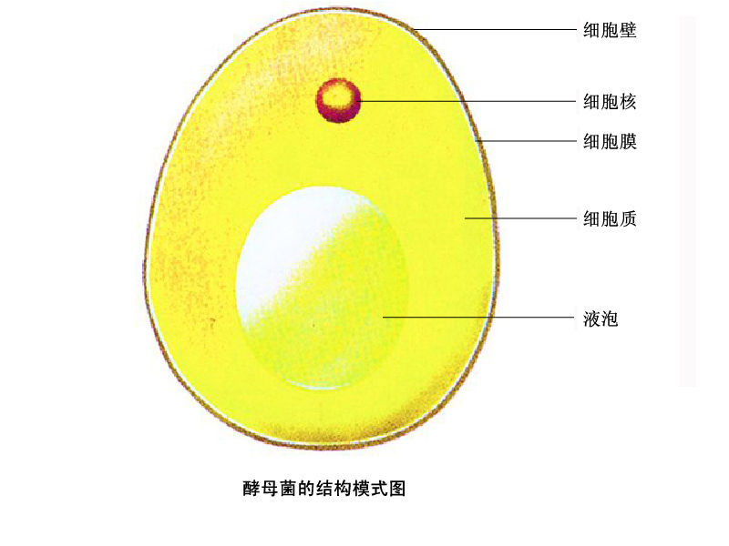
练一练
(兼性厌氧：有氧和无氧都能生存)
酵母菌进行有氧呼吸和发酵分解葡萄糖时，如果两种呼吸都产生等量的CO2，那么，所消耗的葡萄糖之比是
A. 1:2
B. 2:1
C. 1:3
D. 3:1

Slide 14
有氧呼吸与无氧呼吸的比较
 |  | 有氧呼吸 | 无氧呼吸
不 同 点 | 场所
 | 条件
 | 产物
 | 能量
 | 特点
相 同 点 | 联系
 | 实质
 | 意义
细胞质基质、线粒体
细胞质基质
氧气、多种酶
无氧参加、多种酶
CO₂和H₂O
酒精、CO₂或乳酸等
大量能量,形成大量ATP
少量能量，形成少量ATP
有机物彻底氧化分解
有机物不彻底分解
第一阶段的反应完全相同，之后有区别
分解有机物，释放能量，形成ATP
为生命活动提供能量

Slide 15
课堂小结
细胞呼吸的概念
细胞呼吸
有氧呼吸
细胞呼吸类型
无氧呼吸
有氧呼吸和无氧呼吸的比较

Slide 16
课后思考
◎影响呼吸作用的外界因素有哪些？分别如何影响？
◎细胞呼吸原理在生产和生活中的应用有哪些？

Slide 17

四、影响细胞呼吸的外界因素
1.温度
2.湿度
温度通过影响酶的活性来影响呼吸速率。
在一定范围内细胞呼吸强度随含水量的增加而加强，随含水量的减少而减弱。

Slide 18
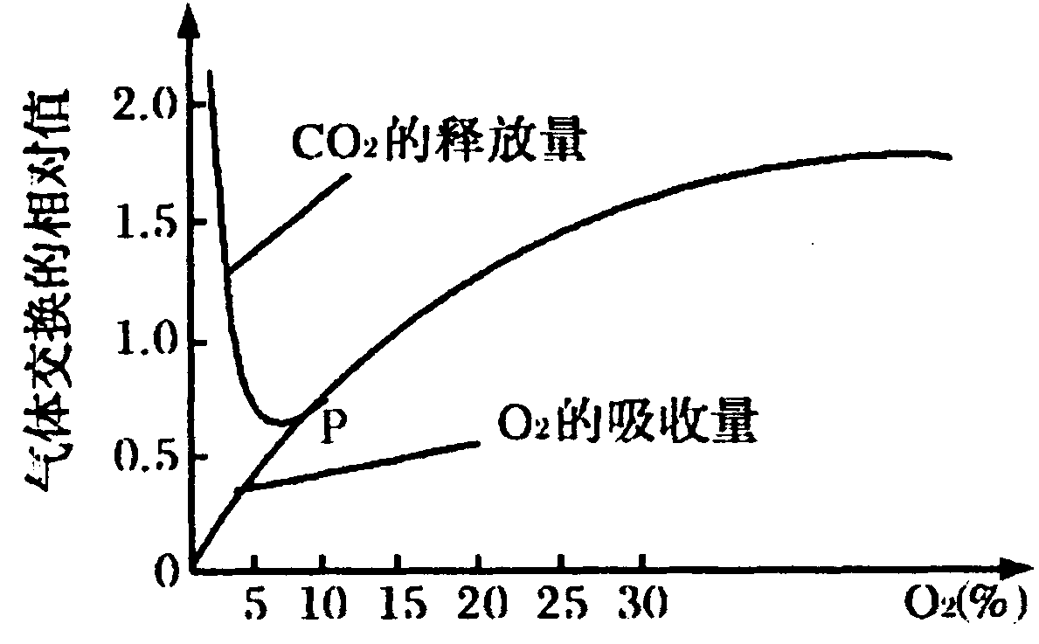
3.O₂浓度
①在一定范围内，随O₂浓度的增大，有氧呼吸增强，达到一定浓度以后，由于受线粒体数量(或呼吸酶数量)的限制，呼吸作用强度不再增大。
② O₂的存在抑制了无氧呼吸的进行。
4.CO₂浓度
CO₂浓度过大抑制呼吸作用的进行

Slide 19
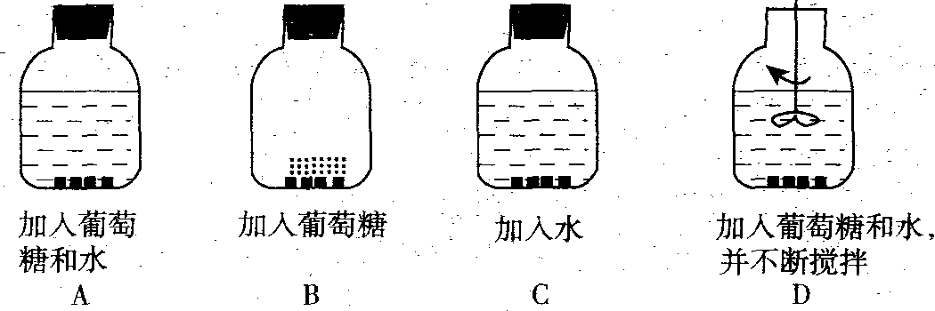
五、细胞呼吸原理的应用
1、发酵工业中的应用
酵母菌酿酒：
乳酸菌生产酸奶、泡菜：
醋酸杆菌生产食醋：
谷氨酸棒状杆菌生产味精：
在适宜的温度条件下，在图示装置中都放入活酵母菌，其中适于产生酒精的装置是
先通气后密封
发酵
密封
有氧
呼吸
通气
通气

Slide 20
2、农业生产中的应用
AC
下列有关呼吸作用的叙述中，错误的是（双选题）
A.播种前用水浸种时间越长，种子发芽率越高
B.水稻育秧期间，如果苗床长期被水淹，会导致烂秧
C.种在湖边的玉米长期被水淹，生长不好，其原因是根细胞吸收水分过多
D. 中耕松土有利于根系的生长和对无机盐的吸收
需氧生物无氧呼吸时间过长，将产生大量酒精，会阻碍生物生长，甚至导致死亡。

Slide 21
3、医学中的应用
下列有关呼吸作用的叙述中，错误的是（双选题）
A.蛔虫进行无氧呼吸，故可用氧气驱蛔虫
B.伤口较深时要及时注射破伤风抗毒素，因为
破伤风杆菌进行有氧呼吸
C.长跑时，人体产生的CO2是有氧呼吸和无氧
呼吸的共同产物
D.包扎伤口时应注意透气
BC

Slide 22
4、粮食储藏和果蔬保鲜的应用
粮食储藏：
果蔬保鲜：
低氧、低温、干燥
低氧、低温、适宜湿度

Slide 23
课堂巩固
1. 在有氧呼吸过程中，CO₂的产生和氧气的的参与
分别发生在（ ）
第一阶段和第二阶段
B. 第二阶段和第三阶段
C. 第一阶段和第三阶段
D. O₂参与产生CO₂，都在第三阶段。
B
2. 有氧呼吸与无氧呼吸的相同点是( )
①都在线粒体中进行②都需要酶③都需要氧
④都产生ATP⑤都产生丙酮酸
A. ①②⑤ B. ②③④ C. ②③⑤ D. ②④⑤
D

Slide 24
3.人在繁重劳动后，觉得腰酸腿痛，这是由于葡萄糖不彻底分解产生了( )
A．酒精 B．乳酸
C．酒精、CO₂ D．乳酸、CO₂
B
4.种子在浸水和不浸水的条件下,进行呼吸作用的
过程中都产生过的中间产物是( )
D
A. 酒精 B. 乳酸 C. H₂O D.丙酮酸

Slide 25
5、有关有氧呼吸的叙述中，正确的是（ ）
D
A、进行有氧呼吸植物不能进行无氧呼吸
B、有氧呼吸的全过程都在线粒体中进行
C、有氧呼吸是高等生物所特有的呼吸方式
D、有氧呼吸能将有机物彻底氧化分解
6、1个葡萄糖分子有氧呼吸释放能量为m，其中40%用于ADP转化为ATP，若1个高能磷酸键所含能量为n，则1个葡萄糖分子在有氧呼吸中产生ATP分子数为( )
A．2n/5m B．2m/5n C．n/5m D．m/5n
B

Slide 26
7、盛制作泡菜要利用乳酸菌发酵，下列对此有利的措施是( )
A．密封泡菜罐 B．敞开泡菜罐
C．高温处理 D．低温处理
A
D
8、无氧呼吸比有氧呼吸释放的能量少，原因是( )
A．只发生在低等生物 B．反应过程简单
C．其反应需要氧 D．有机物分解不彻底

